Slide 1
第七章 集成学习
机器学习入门

Slide 2
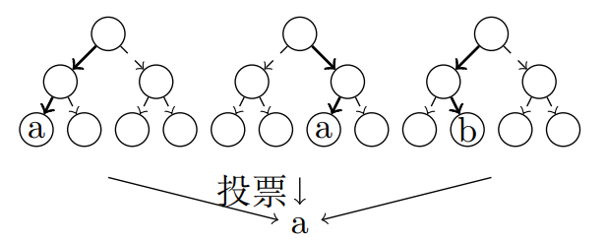
随机森林

Slide 3
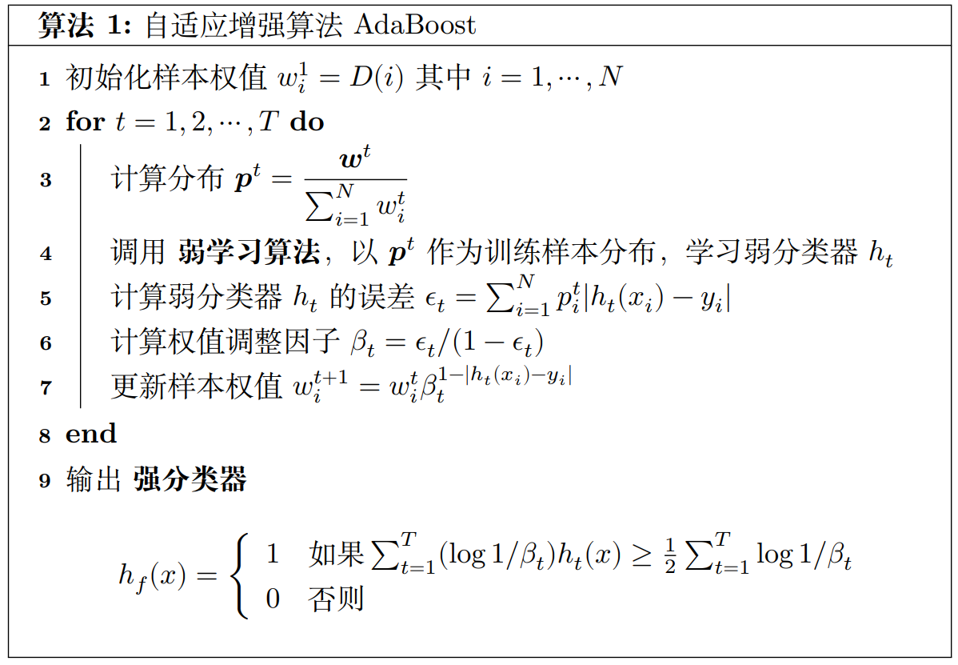
AdaBoost

Slide 4
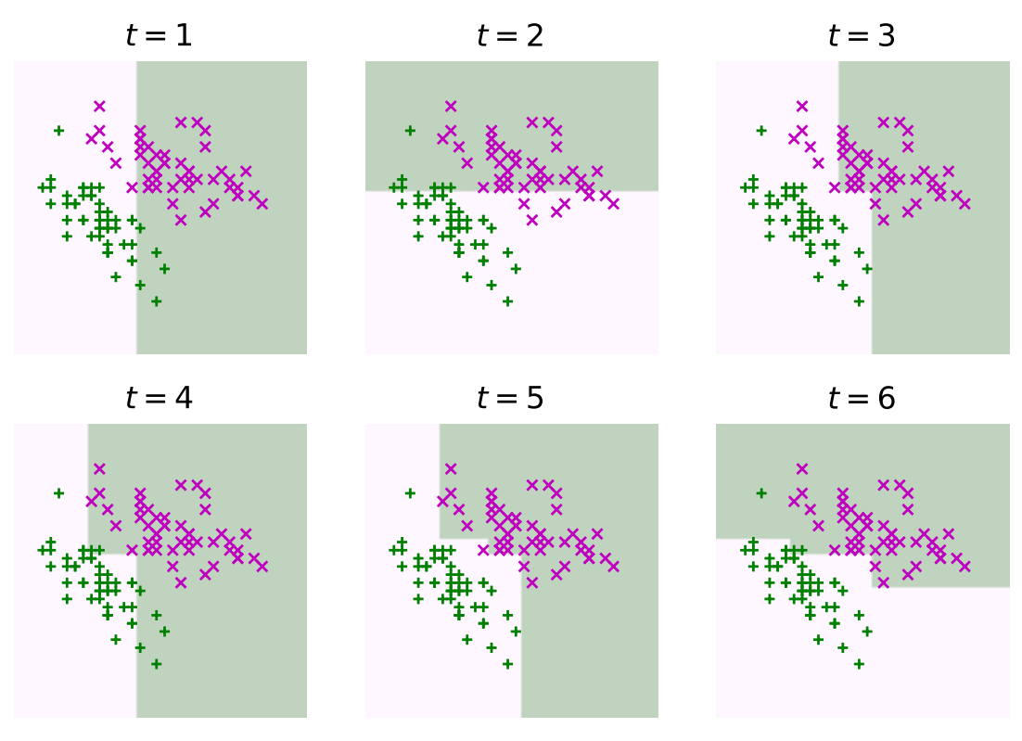
AdaBoost迭代过程

Slide 5

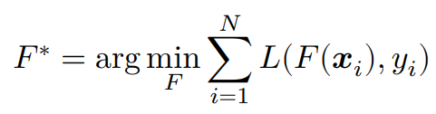

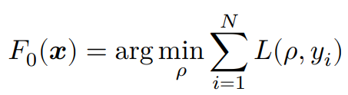
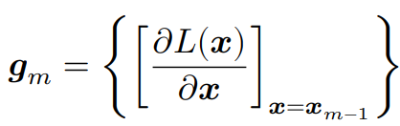
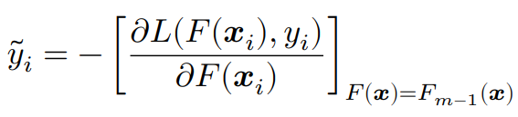
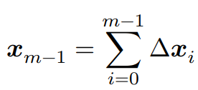



从梯度下降法到梯度提升算法
 | 梯度下降法 | 梯度提升算法
优化目标
初始值
计算梯度
迭代改进

Slide 6
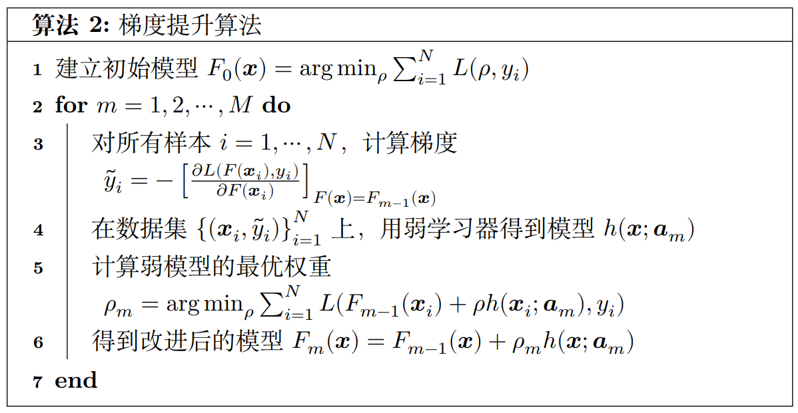
梯度提升算法

Slide 7
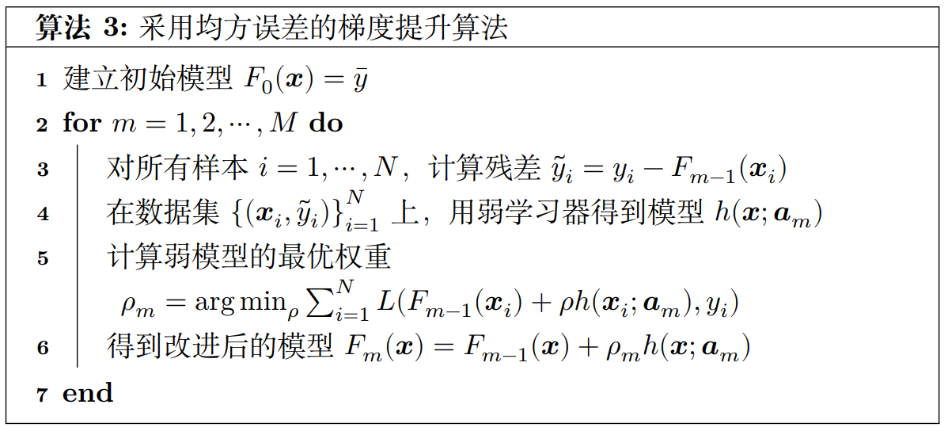
采用均方误差的梯度提升算法

Slide 8
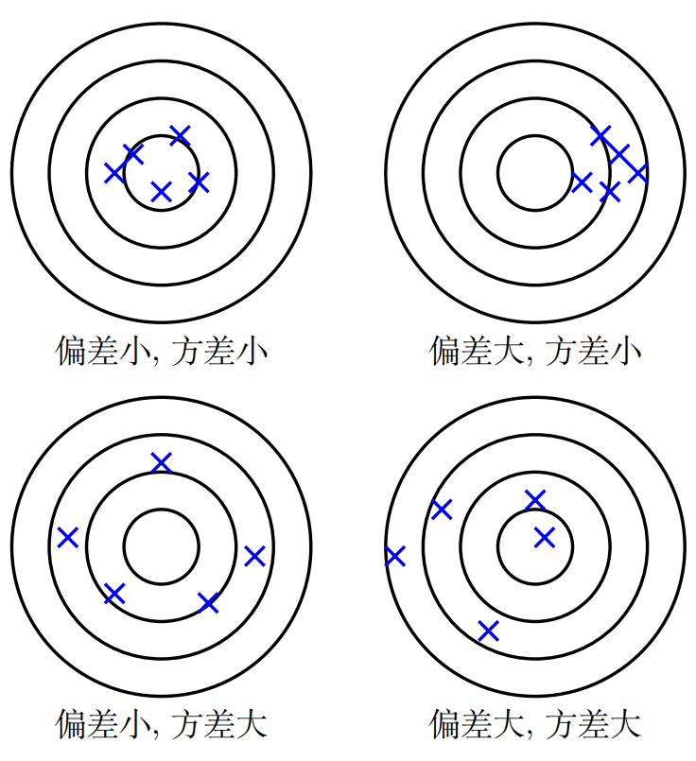
偏差和方差

Slide 9



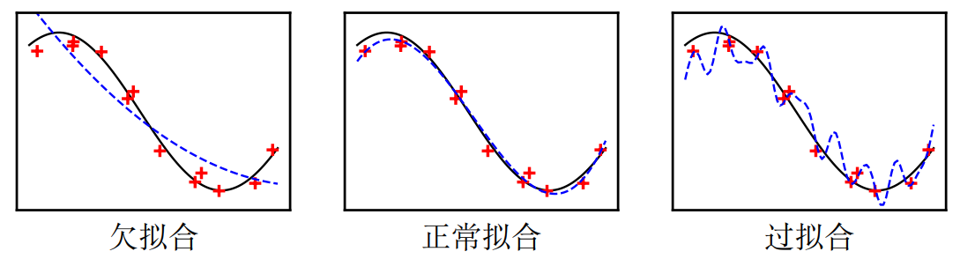
误差分解

